Slide 1
Почему в четырехпроводных сетях с глухим заземлением нейтрали применяют зануление, а не защитное заземление.
Чернякова Валерия, группа 1304

Slide 2
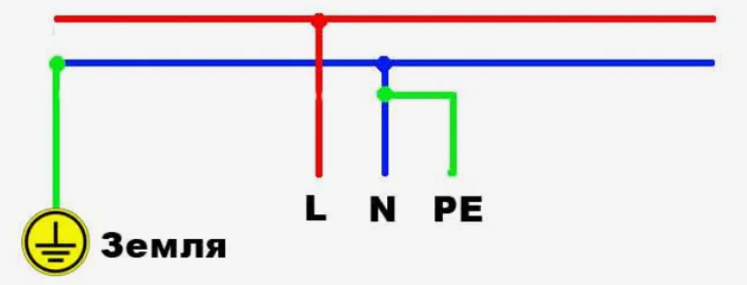
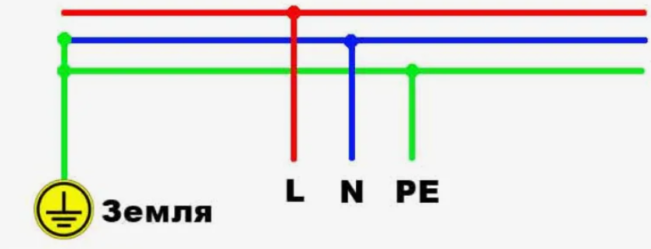
Определения
Сеть с глухим заземлением нейтрали(СГЗН) – сеть, в которой нейтраль обмотки трансформатора или генератора присоединена к заземляющему устройству непосредственно или через малое сопротивление (например, через трансформатор тока).
Зануление – преднамеренное электрическое соединение с нулевым защитным проводником металлических нетоковедущих частей, которые могут оказаться под напряжением.
Защитное заземление - преднамеренное электрическое соединение с землей или с её эквивалентом металлических нетоковедущих частей, которые могут оказаться под напряжением.

Slide 3
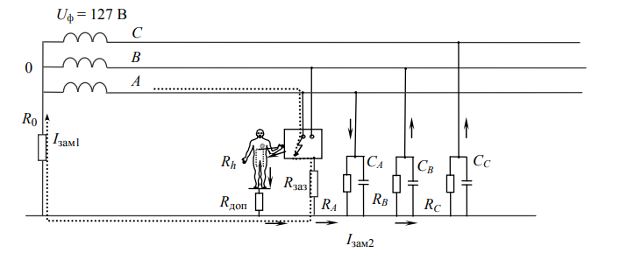
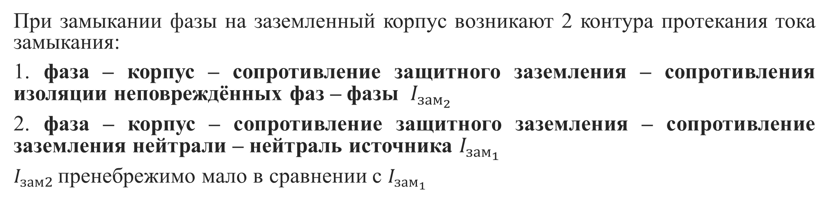
При замыкании фазы на заземленный корпус возникают 2 контура протекания тока замыкания:
1. фаза – корпус – сопротивление защитного заземления – сопротивления изоляции неповреждённых фаз – фазы $I_{{зам}_{2}}$
2. фаза – корпус – сопротивление защитного заземления – сопротивление заземления нейтрали – нейтраль источника $I_{{зам}_{1}}$
$I_{зам2}$ пренебрежимо мало в сравнении с $I_{{зам}_{1}}$

Slide 4
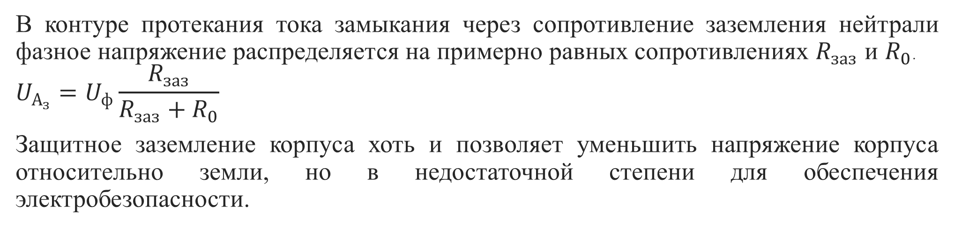
В контуре протекания тока замыкания через сопротивление заземления нейтрали фазное напряжение распределяется на примерно равных сопротивлениях $R_{заз}$ и $R_{0}$.
$$U_{А_{з}}=U_{ф}\frac{R_{заз}}{R_{заз}+R_{0}}$$
Защитное заземление корпуса хоть и позволяет уменьшить напряжение корпуса относительно земли, но в недостаточной степени для обеспечения электробезопасности.

Slide 5
Зануление. Назначение и принцип действия. Область применения. Расчет зануления.

Slide 6
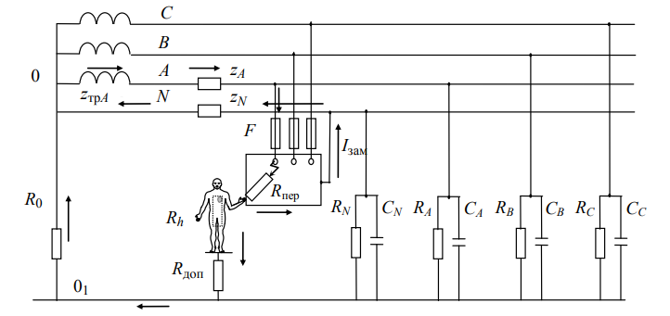
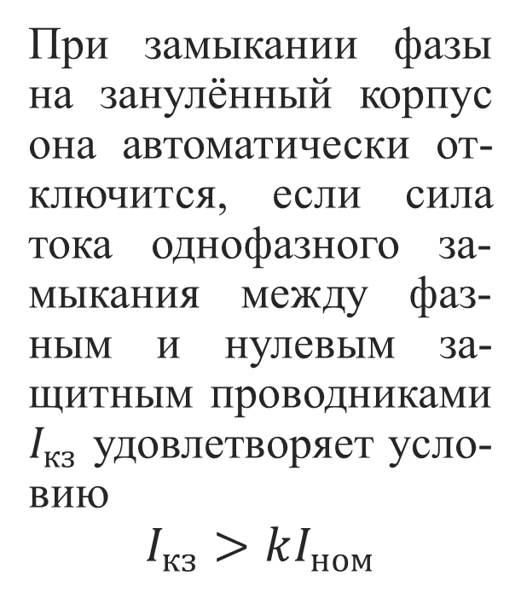
Контур тока короткого замыкания фаза – корпус – зануляющий проводник – нулевой провод – нейтраль обмотки трансформатора.
Под действием тока короткого замыкания срабатывают приборы максимальной токовой защиты (автоматический выключатель, плавкий предохранитель) и отключают неисправный приёмник.
Защитный эффект зануления заключается в уменьшении длительности протекания тока замыкания, и, следовательно, тока через тело человека.
При замыкании фазы на занулённый корпус она автоматически от-ключится, если сила тока однофазного за-мыкания между фаз-ным и нулевым за-щитным проводниками $I_{кз}$ удовлетворяет усло-вию
$$I_{кз}>kI_{ном}$$

Slide 7
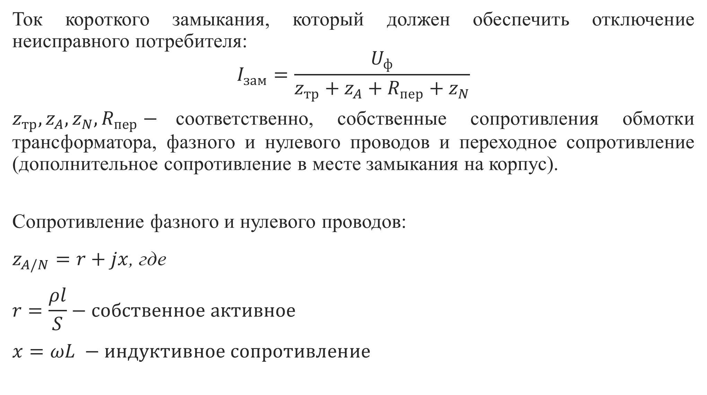
Ток короткого замыкания, который должен обеспечить отключение неисправного потребителя:
$$I_{зам}=\frac{U_{ф}}{z_{тр}+z_{A}+R_{пер}+z_{N}}$$
$z_{тр}, z_{A}, z_{N},R_{пер}−$соответственно, собственные сопротивления обмотки трансформатора, фазного и нулевого проводов и переходное сопротивление (дополнительное сопротивление в месте замыкания на корпус).
Сопротивление фазного и нулевого проводов:
$z_{A/N}=r+jx$, где
$$r=\frac{ρl}{S}−собственное активное$$
$$x=ωL −индуктивное сопротивление$$

Slide 8
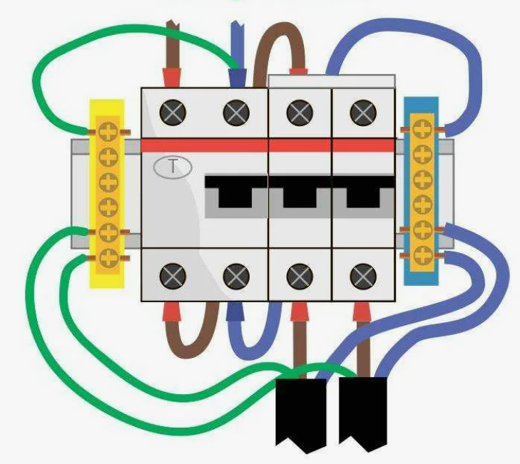
Применение
Электроустановки переменного тока с глухозаземлённой нейтралью и постоянного тока с заземлённой средней точкой.
ПУЭ требуют занулять те же металлоконструкции, что и заземлять.

